Slide 1
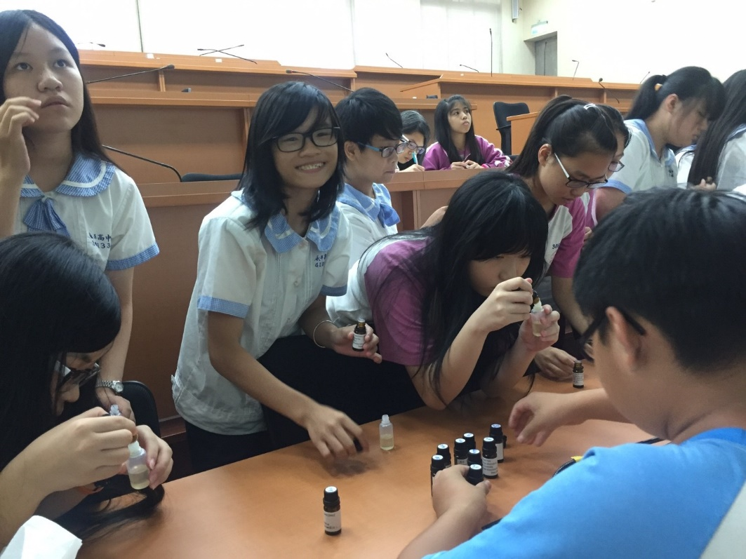
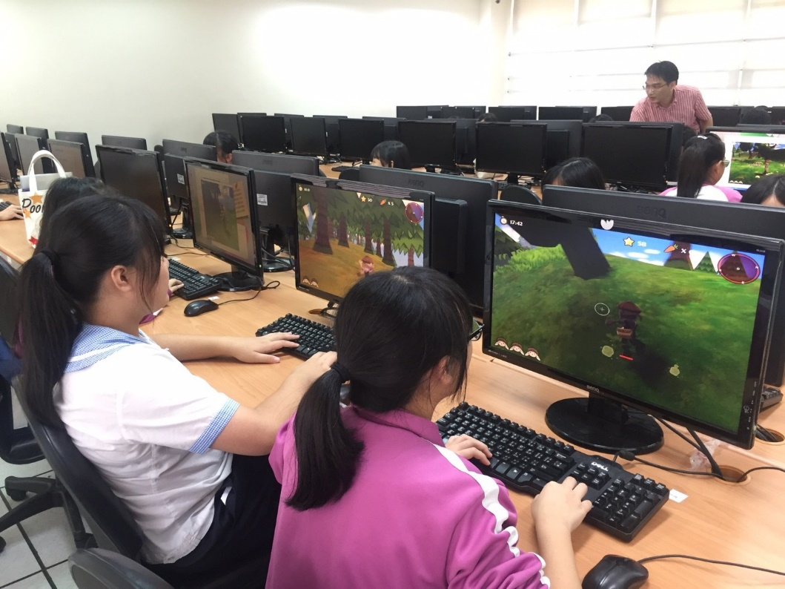
生涯夢想號-華夏科大參訪
105年10月27日
學生調配精油
多媒體設計科體驗
105
學年
度

